Slide 1
婚姻关系里的“铁三角”

Slide 2
诗歌：盟约 5分钟
手工：10-15分钟
短讲：15-20分钟
小组讨论：20分钟
总结：5分钟

Slide 3
圣经的婚姻观
讨论有实际的交通
审视自己的夫妻关系

Slide 4
直线型的夫妻关系
Husband
wife

Slide 5
直线型的夫妻关系问题在哪里？
没有办法得到真正的满足
夫妻间很多不满意，很多不快乐，一个基本的原因是，我们不知道我们在追求什么。有些作妻子说要丈夫帮忙作家事，参与孩子的活动等等。但当他都作到的时候，你想你就满意吗了？
怎样来满足对方的要求，怎样想到对方的需要是什么，是快乐、恩爱婚姻的一个非常重要的基本原则。如果只想到对方怎样满足我，他(或她)永远不能满足你。因为他是一个人，一个有限的人
我们里面的需要是无限的，期盼从一个有限的人身上来满足无限的需要，注定是失败的。有限的人没有办法满足一个无限的需要
--《牵手一世情 第四章 梦幻情侣》

Slide 6
对配偶有过高的期望
想要一个梦幻（灵魂）伴侣，有不切实际的幻想和期望
用自己的标准方法来试图改变对方，而自己不愿改变
强扭的瓜（正方形的西瓜）
不学
学了不用（实践）

Slide 7
Husband
wife

Slide 8
罪人之间的“战争”
“自我”在婚姻关系中要当王
例子，一对新婚夫妇，新娘晚上上床睡觉前，特意把她的鞋子放在丈夫鞋子的上面，压过丈夫一头
夫妻关系十分脆弱，可变，不稳定
“不满意就换” 不满足，不满意，没有爱了就换
两个家族的“纷争”：公说公有理，婆说婆有理
后代之间的“内战”：恐婚厌婚，少生不生

Slide 9
符合圣经婚姻观的夫妻关系

Slide 10
婚姻是神所设立
‪‪创世记‬2:7 和合本
7 耶和华 神用地上的尘土造人，将生气吹在他鼻孔里，他就成了有灵的活人，名叫亚当。
18 耶和华 神说：“那人独居不好，我要为他造一个配偶帮助他。”
‪21 耶和华 神使他沉睡，他就睡了；于是取下他的一条肋骨，又把肉合起来。
22 耶和华 神就用那人身上所取的肋骨造成一个女人，领她到那人跟前。
24 因此，人要离开父母，与妻子连合，二人成为一体。

Slide 11
神创造了男人，又为了男人的益处，创造了女人
‪创世记‬2:18 耶和华 神说：“那人独居不好，我要为他造一个配偶帮助他。”
注：益处不是利益
神设立了婚姻：
夏娃的创造就让亚当与夏娃进入婚姻的关系，这婚姻的关系是神设立与配合的
‪创世记‬2:22 耶和华 神就用那人身上所取的肋骨造成一个女人，领她到那人跟前。

Slide 13
1.在婚姻关系中，有一个神圣的“第三者”
这“第三者”并非会拦阻夫妻关系，反而会提升夫妻关系
我们常忽略神在婚姻中的角色（是不可忽视，看轻的）
2.在婚姻关系中，你并不孤单
神是你的倾听者，帮助者，干预者
3.在婚姻关系中，你并不是在孤军奋战
神给命令的同时也给恩典

Slide 14
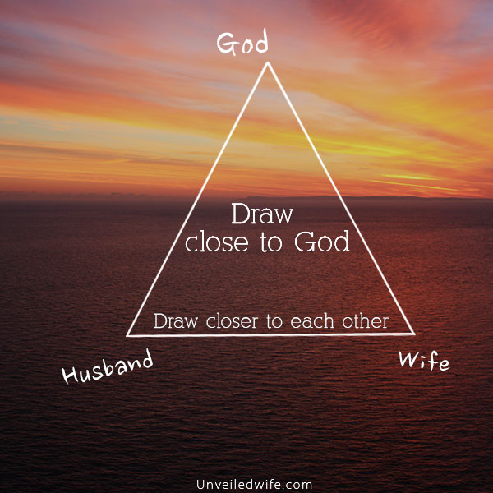

Slide 15
顺服丈夫是为了顺服神
在我们里面，我们不顺服这男人、不顺服这丈夫，就是不顺服神，这是我们堕落的根源。如果我们有一颗顺服神的心，知道是天父把我许配给这个男人，所以我愿意心甘情愿的事奉他、服事他、帮助他；因为我是神的女儿，神是我的父亲，神把我嫁给这男人、许配给他，是让我能成全他，帮助他。
当我们有这样一个思想的时候，你会发现你能顺服丈夫
--《牵手一世情 第四章 梦幻情侣》

Slide 16
弟兄们，你跟神的关系就决定你怎么爱妻子，因为神告诉弟兄说：你要爱你的妻子，像基督爱教会一样。
所以你至少来到基督面前，常常学着基督爱教会，为教会舍己。你如果没有学习，你不可能爱你的妻子，你不可能懂得怎么爱你的妻子。你必须来到基督面前，跟基督学那个爱，只有用基督的爱来爱你的妻子，才能够叫你的妻子得到满足
--《牵手一世情 第四章 梦幻情侣》

Slide 17
讨论问题：
结合自己的经历，谈谈神在我个人婚姻关系中是怎样的一种角色？

